Slide 1
ΘΕΣΜΙΚΟ ΠΛΑΙΣΙΟ
ΑΓΟΡΑΣ
Υποχρέωση χρήσης τερματικών συσκευών
αποδοχής καρτών (POS)

Slide 2
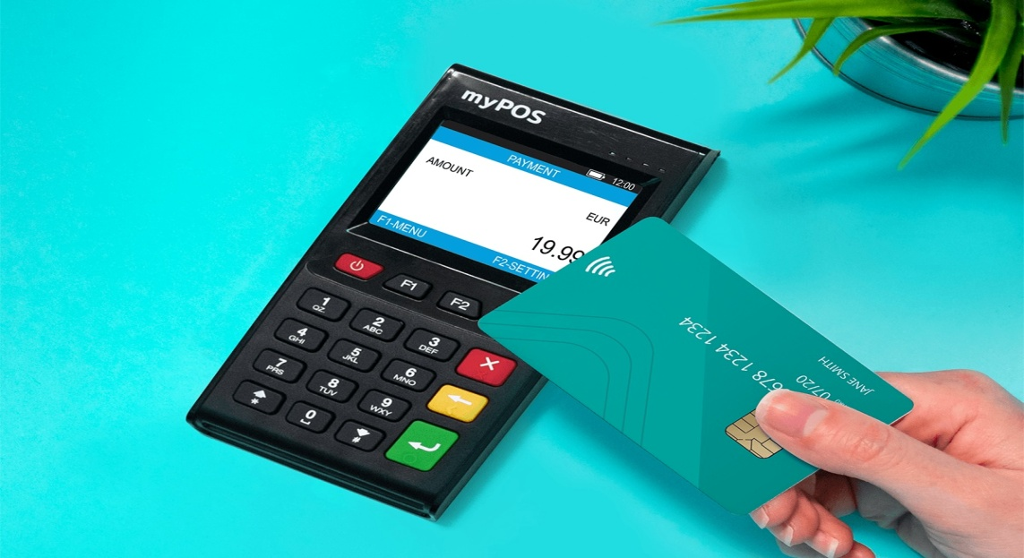
Υποχρέωση χρήσης τερματικών συσκευών
αποδοχής καρτών (POS)

Slide 3
Υποχρέωση χρήσης τερματικών συσκευών
αποδοχής καρτών (POS)
Κατ’ εξουσιοδότηση
του ν. 4446/2016 «Πτωχευτικός Κώδικας, Διοικητική Δικαιοσύνη, Τέλη-Παράβολα, Οικειοθελής αποκάλυψη φορολογητέας ύλης παρελθόντων ετών, Ηλεκτρονικές συναλλαγές, Τροποποιήσεις του ν. 4270/2014 και λοιπές διατάξεις», (Α’ 240)

Slide 4
Υποχρέωση χρήσης τερματικών συσκευών
αποδοχής καρτών (POS)
Κοινή Υπουργική Απόφαση
Ρύθμιση Υποχρέωσης Αποδοχής Πληρωμών με Κάρτα, σύμφωνα με το άρθρο 65 του ν. 4446/ 2016, (Α΄ 240).

Slide 5
Υποχρέωση χρήσης τερματικών συσκευών
αποδοχής καρτών (POS)
ΥΠΟΧΡΕΟΙ
ΑΡΜΟΔΙΕΣ ΑΡΧΕΣ
ΚΥΡΩΣΕΙΣ
(ΚΑΔ)
ΧΡΗΣΗΣ
POS
ΔΙΜΕΑ
Π.Ε. ΑΝΑΠΤΥΞΗΣ
ΑΑΔΕ
ΑΡΘΡΑ
3, 4
ΚΥΑ

